Slide 1
8 反馈放大电路
8.1 反馈的基本概念与分类
8.2 负反馈放大电路增益的一般表达式
8.3 负反馈对放大电路性能的影响
8.4 深度负反馈条件下的近似计算
8.5 负反馈放大电路设计
8.6 负反馈放大电路的稳定性

Slide 2

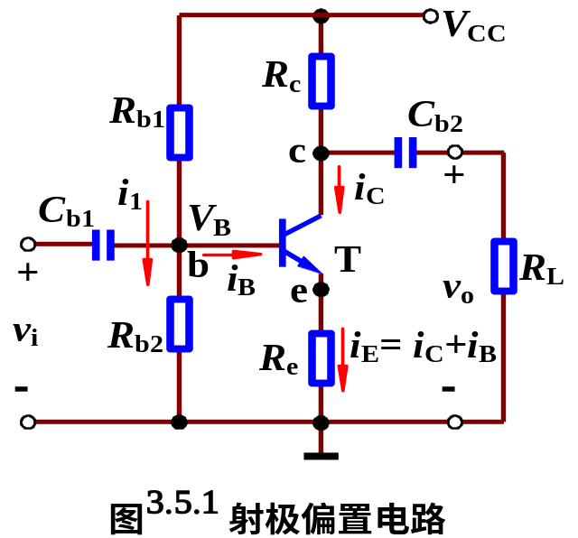
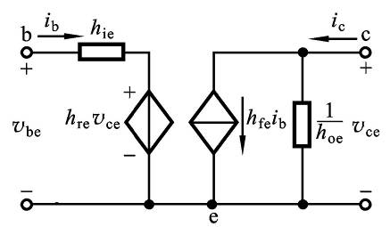
8.1.1 什么是反馈
将电子系统输出回路的电量（电压或电流），送回到输入回路的过程。
内部反馈
外部反馈

Slide 3
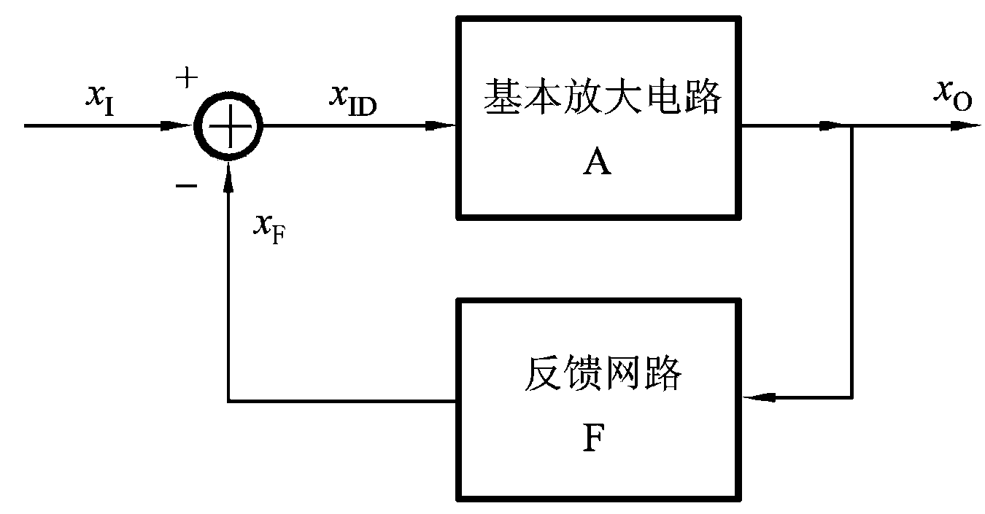
8.1.1 什么是反馈
框图
反馈放大电路的输入信号
基本放大电路的输入信号（净输入信号）
输出信号
反馈信号

Slide 4
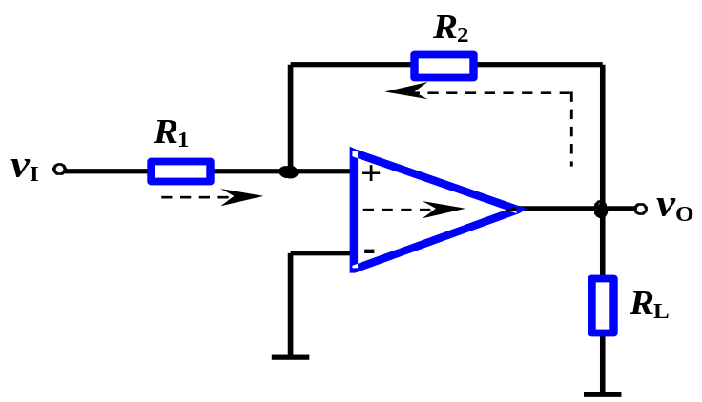
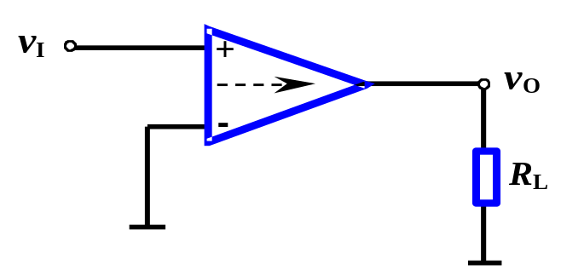
8.1.1 什么是反馈
反馈通路
（反馈网络）
反馈通路——信号反向传输的渠道
开环 ——无反馈通路
信号的正向传输
闭环 ——有反馈通路

Slide 5
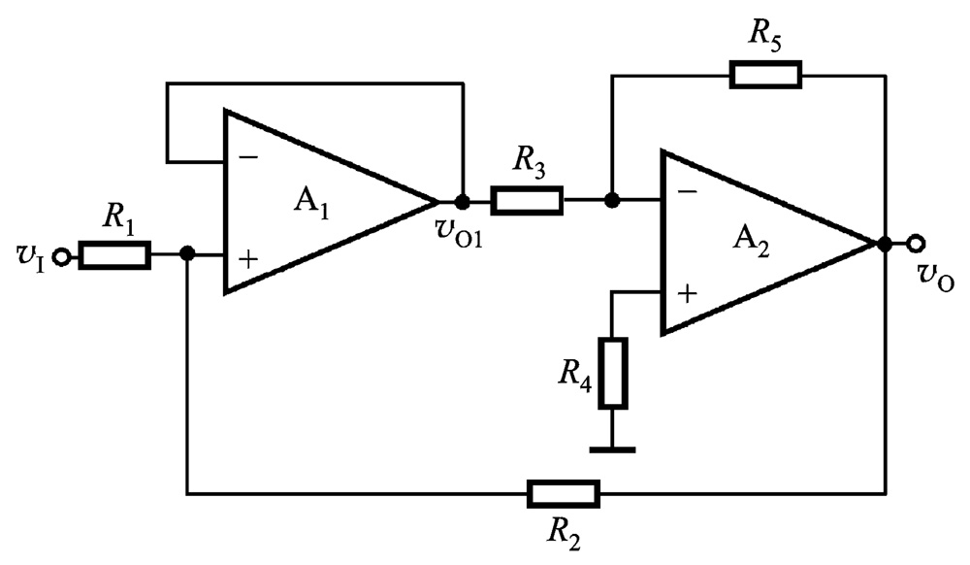
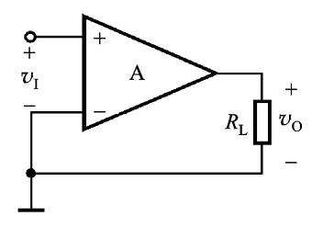
8.1.1 什么是反馈
反馈通路（本级）
判断电路是否存在反馈通路
反馈通路（本级）
反馈通路（级间）

Slide 6
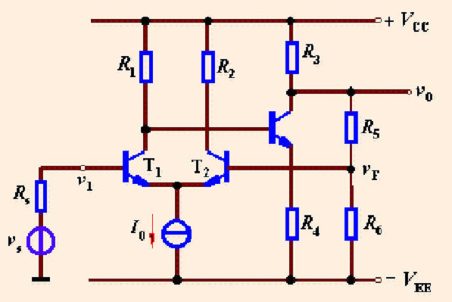
8.1.1 什么是反馈
反馈通路（级间）
理论上电源线和地线不能作为反馈通路

Slide 7
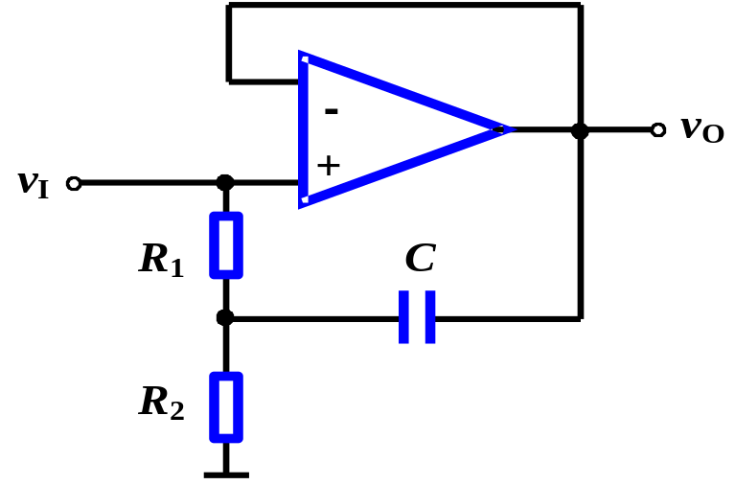
8.1.2 直流反馈与交流反馈
根据反馈到输入端的信号是交流，还是直流，或同时存在，来进行判别。
交、直流反馈
交流反馈

Slide 8
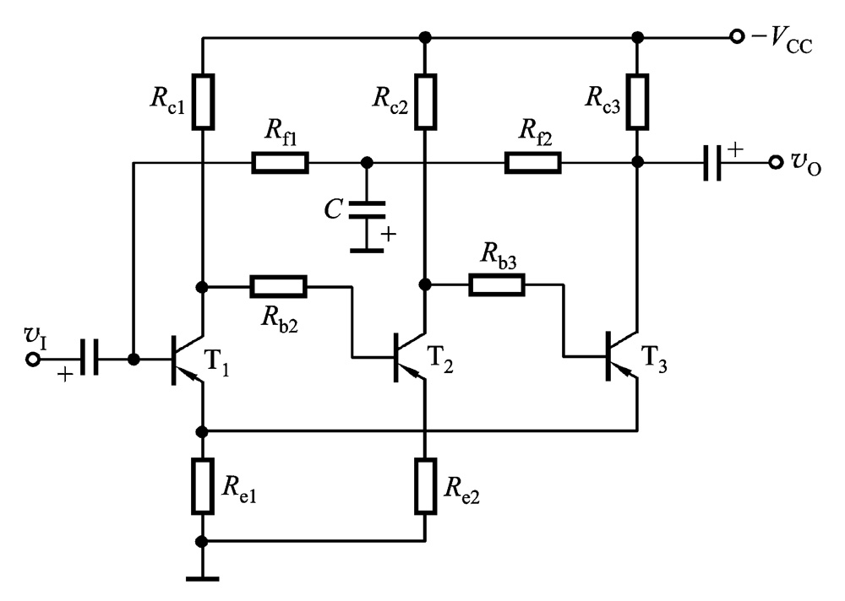
8.1.2 直流反馈与交流反馈
直流反馈
交、直流反馈

Slide 9
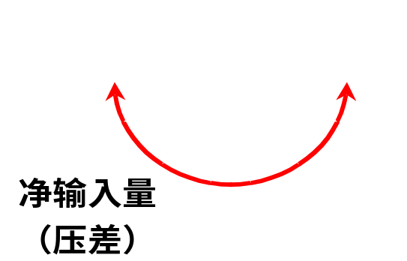
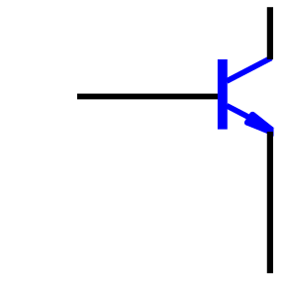
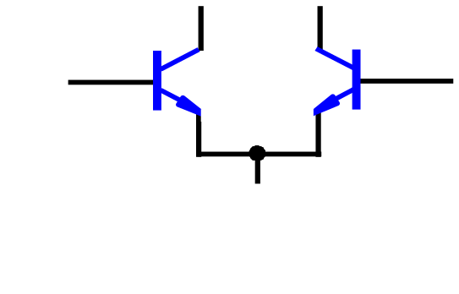
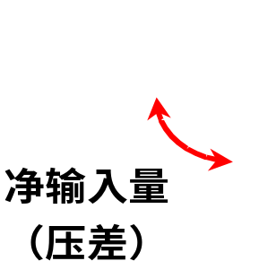
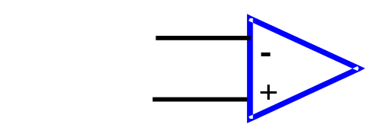

8.1.3 正反馈与负反馈
从输出端看
正反馈：输入量不变时，引入反馈后输出量变大了。
负反馈：输入量不变时，引入反馈后输出量变小了。
从输入端看
正反馈：引入反馈后，使净输入量变大了。
负反馈：引入反馈后，使净输入量变小了。
净输入量可以是电压，也可以是电流。

Slide 10
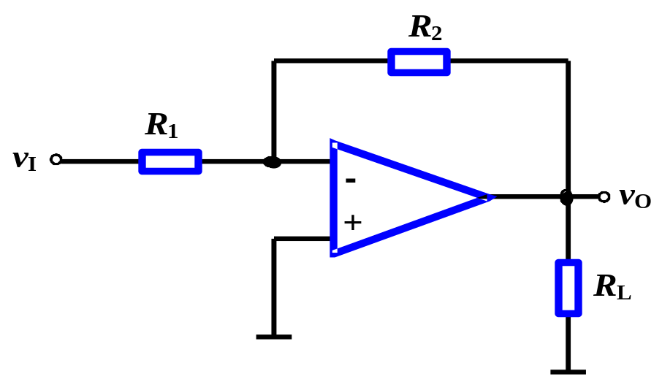
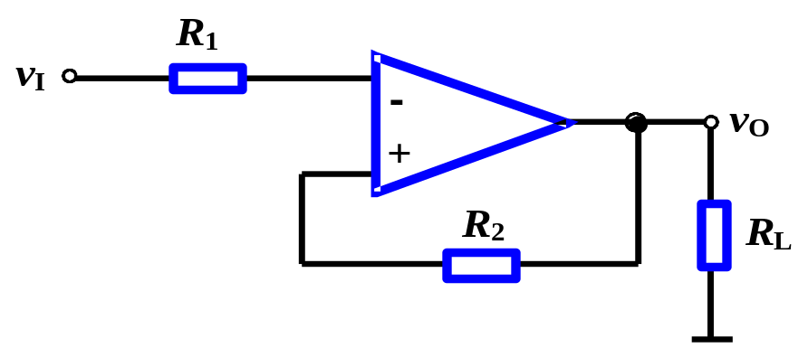
8.1.3 正反馈与负反馈
判别方法：瞬时极性法。即在电路中，从输入端开始，沿着
信号流向，标出某一时刻有关节点电压变化的斜率
（正斜率或负斜率，用“+”、“-”号表示）。
反馈通路
净输入量增大
负反馈
(-)
正反馈
(-)
(+)
(+)
(+)
(+)
(-)
(-)
(-)
净输入量减小
反馈通路

Slide 11
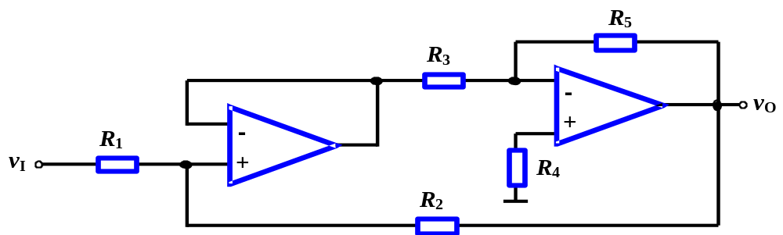
8.1.3 正反馈与负反馈
反馈通路
本级反馈通路
净输入量减小
(+)
(-)
(+)
(+)
(+)
(-)
级间负反馈
级间反馈通路

Slide 12
8.1.3 正反馈与负反馈
级间负反馈
净输入量减小
(+)
(-)
级间反馈通路
(+)
(+)

Slide 13
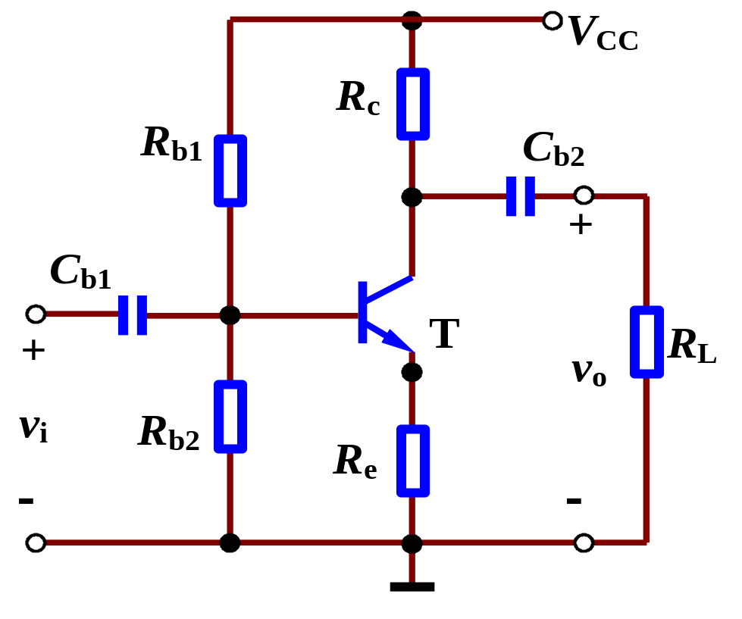
8.1.3 正反馈与负反馈
本级负反馈
(+)
(+)
(+)
反馈通路
净输入量减小

Slide 14
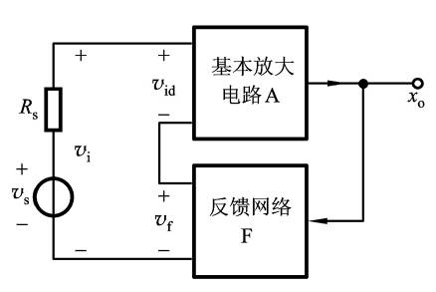
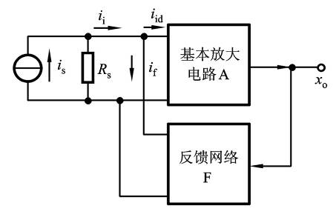
8.1.4 串联反馈与并联反馈
由反馈网络在放大电路输入端的连接方式判定
串联
并联
串联：输入以电压形式求和（KVL） -v_{i}+v_{id}+v_{f}=0 即 v_{id}=v_{i}- v_{f}
并联：输入以电流形式求和（KCL） i_{i}-i_{id}-i_{f}=0 即 i_{id}=i_{i}-i_{f}

Slide 15
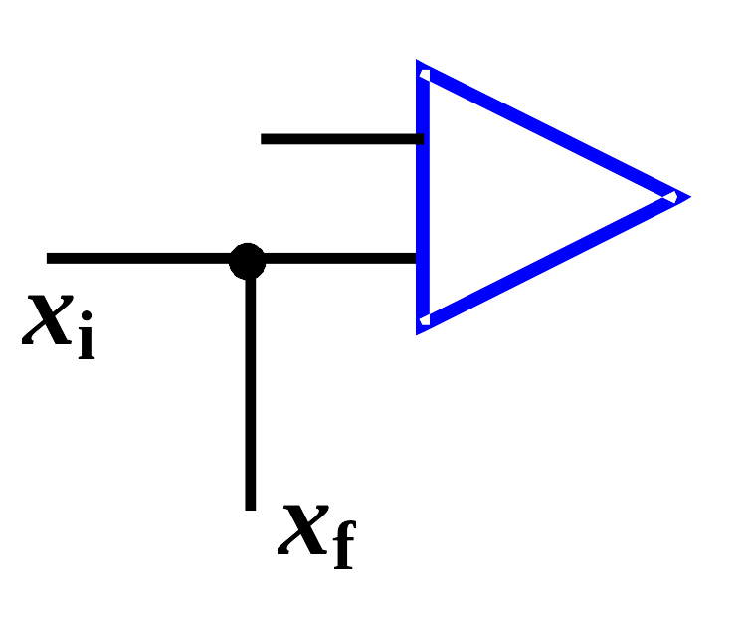
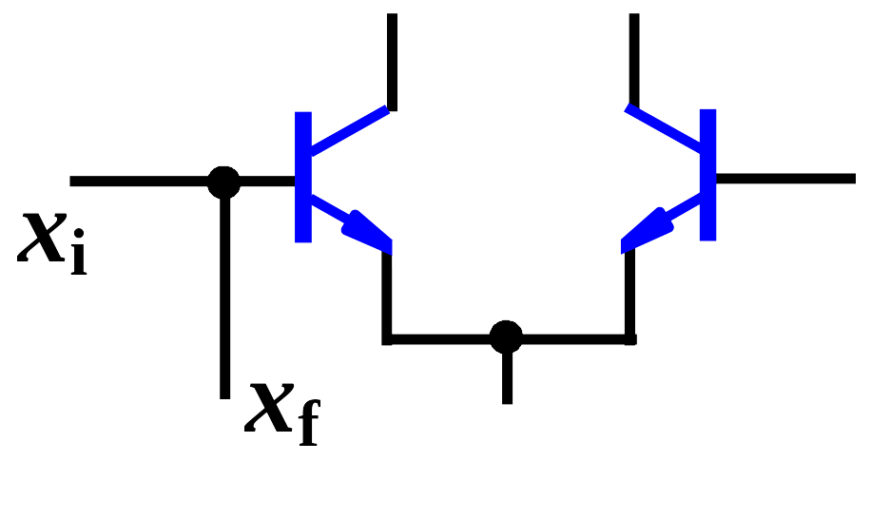
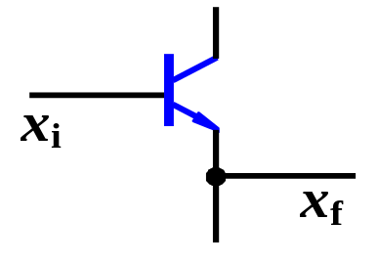
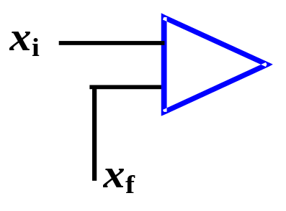
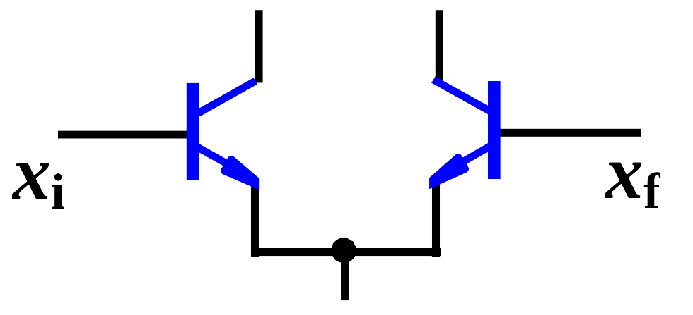
8.1.4 串联反馈与并联反馈
由信号在输入端的连接方式判定
并联：反馈量x_{f}和输入量x_{i}接于同一输入端。
串联：反馈量x_{f}和输入量x_{i}接于不同的输入端。

Slide 16
8.1.4 串联反馈与并联反馈
判断电路中的级间交流反馈是串联反馈还是并联反馈
并联反馈
x_{f} (i_{f})
级间反馈通路

Slide 17
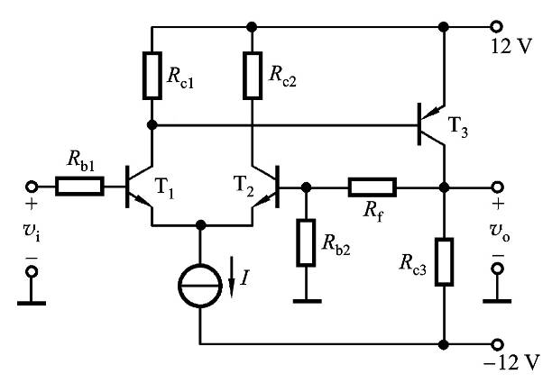
8.1.4 串联反馈与并联反馈
判断电路中的级间交流反馈是串联反馈还是并联反馈
串联反馈
级间反馈通路
x_{f} (v_{f})

Slide 18
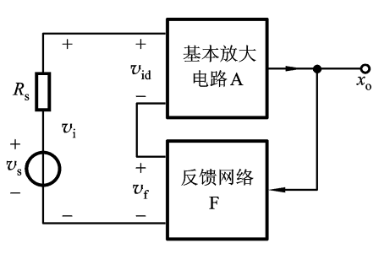
8.1.4 串联反馈与并联反馈
信号源对反馈效果的影响
串联负反馈
v_{id} = v_{i} -v_{f}
要想反馈效果明显，就要求v_{f}变化能有效引起v_{id}的变化。
则v_{i}最好为恒压源，即信号源内阻R_{s}越小越好。

Slide 19
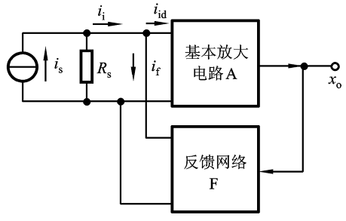
8.1.4 串联反馈与并联反馈
信号源对反馈效果的影响
并联负反馈
i_{id} = i_{i} -i_{f}
要想反馈效果明显，就要求i_{f}变化能有效引起i_{id}的变化。
则i_{i}最好为恒流源，即信号源内阻R_{s}越大越好。

Slide 20
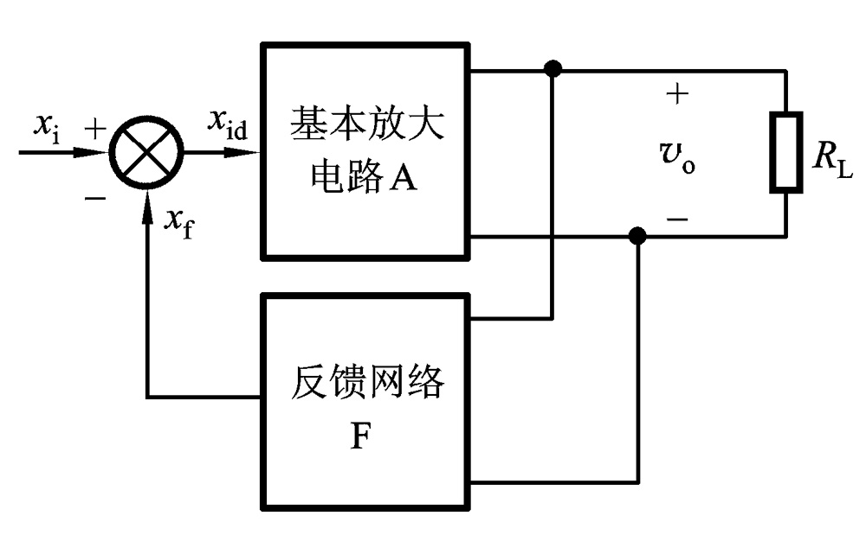
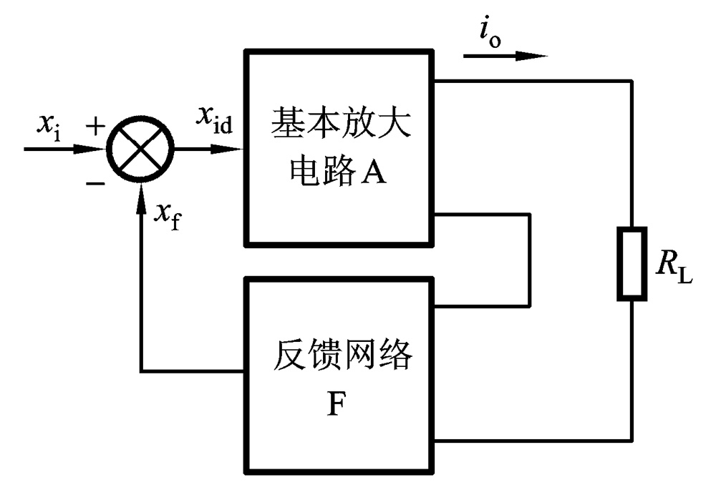
8.1.5 电压反馈与电流反馈
电压反馈与电流反馈由反馈网络在放大电路输出端的取样对象决定
电压反馈：反馈信号x_{f}和输出电压成比例，即x_{f}=Fv_{o}
电流反馈：反馈信号x_{f}与输出电流成比例，即x_{f}=Fi_{o}
并联结构
串联结构

Slide 21
8.1.5 电压反馈与电流反馈
电压负反馈
x_{f}=Fv_{o} ， x_{id}= x_{i}－x_{f}
R_{L}↓
v_{o}↓
x_{f} ↓
x_{id} ↑
v_{o}↑
电压负反馈稳定输出电压

Slide 22
8.1.5 电压反馈与电流反馈
电流负反馈
x_{f}=Fi_{o} ， x_{id}= x_{i}－x_{f}
R_{L} ↑
i_{o}↓
x_{f} ↓
x_{id} ↑
i_{o}↑
电流负反馈稳定输出电流

Slide 23
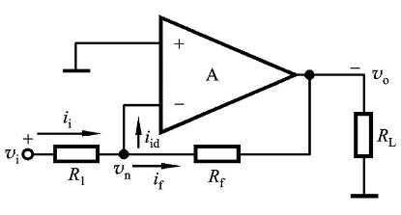
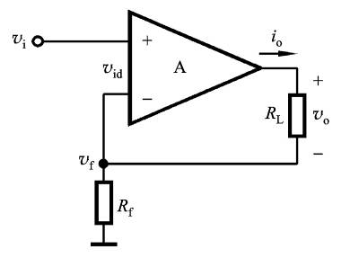
8.1.5 电压反馈与电流反馈
判断方法：负载短路法
将负载短路（未接负载时输出对地短路），反馈量为零——电压反馈。
将负载短路，反馈量仍然存在——电流反馈。
反馈通路
反馈通路
电压反馈
电流反馈

Slide 24
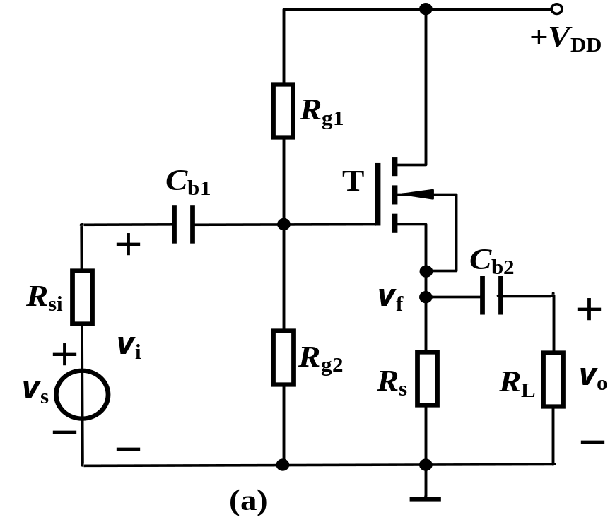
8.1.5 电压反馈与电流反馈
电压反馈
反馈通路

Slide 25
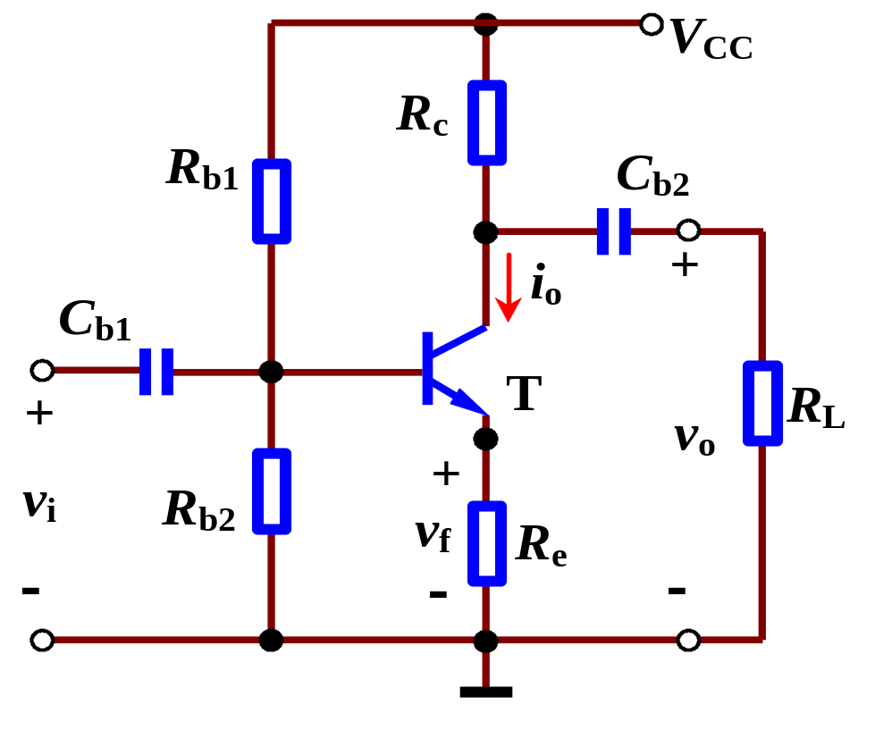
8.1.5 电压反馈与电流反馈
电流反馈
反馈通路

Slide 26
8.1.6 负反馈放大电路的四种组态
四种组态
输入端：
反馈网络在放大电路输入端的连接分为串联和并联两种方式。
输出端：
反馈信号在输出端分为电压取样和电流取样两种方式。
由此可组成四种组态：
电压串联
电压并联
电流串联
电流并联

Slide 27
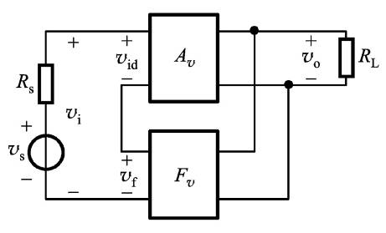
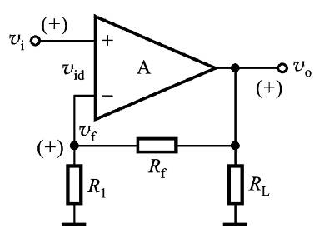
8.1.6 负反馈放大电路的四种组态
1. 电压串联负反馈放大电路
特点：
输入以电压形式求和（KVL）： v_{id}=v_{i}- v_{f}
稳定输出电压
电压控制的电压源（VCVS），电压/电压转换

Slide 28
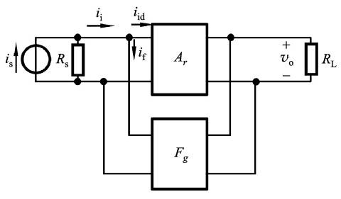
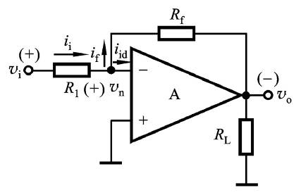
8.1.6 负反馈放大电路的四种组态
2. 电压并联负反馈放大电路
特点：
输入以电流形式求和（KCL）： i_{id}=i_{i}-i_{f}
稳定输出电压
电流控制的电压源（CCVS），电流/电压转换

Slide 29
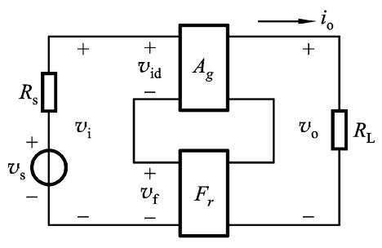
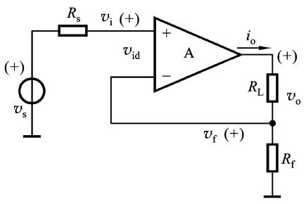
8.1.6 负反馈放大电路的四种组态
3. 电流串联负反馈放大电路
特点：
输入以电压形式求和（KVL）： v_{id}=v_{i}- v_{f}
稳定输出电流
电压控制的电流源（VCCS），电压/电流转换

Slide 30
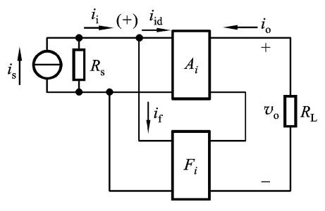
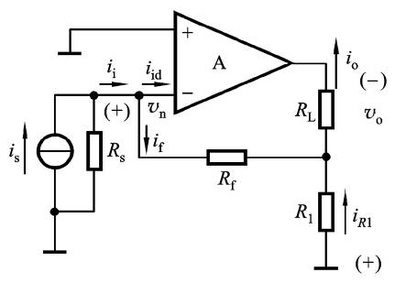
8.1.6 负反馈放大电路的四种组态
4. 电流并联负反馈放大电路
特点：
输入以电流形式求和（KCL）： i_{id}=i_{i}-i_{f}
稳定输出电流
电流控制的电流源（CCCS），电流/电流转换

Slide 31
8.1.6 负反馈放大电路的四种组态
不同组态的特点：
串联反馈：输入端电压求和（KVL）
并联反馈：输入端电流求和（KCL）
电压负反馈：稳定输出电压，具有恒压特性
电流负反馈：稳定输出电流，具有恒流特性

Slide 32
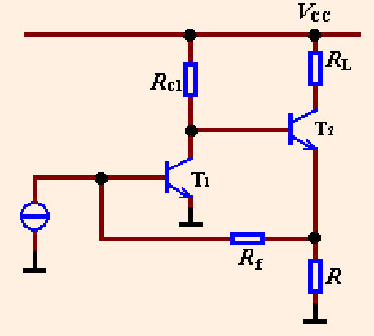
8.1.6 负反馈放大电路的四种组态
反馈组态判断举例（交流）
级间电流并联负反馈
(-)
(+)
(-)
(-)

Slide 33
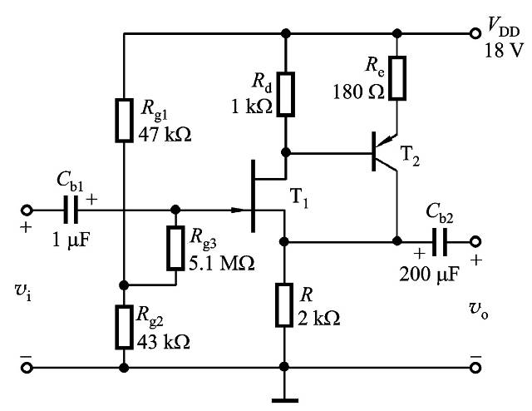
8.1.6 负反馈放大电路的四种组态
反馈组态判断举例（交流）
电压串联负反馈
(-)
(+)
(+)
(+)
(+)

Slide 34
判断电流、电压反馈的经验法
集成运算放大电路
电压反馈一般R_{f}从V_{o}引出
电流反馈一般R_{f}从R_{L}与地之间引出
共射极放大电路
电压反馈一般R_{f}从后级放大器的集电极引出
电流反馈一般R_{f}从后级放大器的发射极引出
共集电极放大电路
电压反馈一般R_{f}从后级放大器的发射极引出
电流反馈一般R_{f}从后级放大器的集电极引出
电工电子教研室

Slide 35
例1：判断R_{f}是否负反馈，若是，判断反馈的组态
+V_{CC}
R_{B1}
R_{C1}
R_{B21}
R_{C2}
v_{c1}
C₃
v_{c2}
C₁
v_{b2}
+
+
T₁
C₂
T₂
v_{be}
v_{o}
v_{i}
v_{f}
R_{B22}
R_{E2}
C_{E}
R_{E1}
–
–
交流电压串联负反馈，对直流不起作用
R_{f}
v_{o}
v_{f}
v_{be}=v_{i}-v_{f}
v_{c1}
v_{o}
v_{c2}
v_{b2}
电工电子教研室

Slide 36
例2：判断R_{f}是否负反馈，若是，判断反馈的组态
+V_{CC}
R_{C}
i_{f}
C₂
并联反馈
R_{f}
电压反馈
C₁
集电极－基极偏置放大电路
v_{o}
i
i_{b}
v_{i}
R_{f} 的作用：
1. 提供静态工作点
2. 直流负反馈，稳定静态工作点
3. 交流负反馈，稳定放大倍数
v_{o}
i_{f}
i_{b}=i+i_{f}
v_{o}
电压并联负反馈，对直流也起作用
电工电子教研室
Notes:
为何不是电流反馈？

Slide 37
例3：判断R_{f}是否负反馈，若是，判断反馈的组态
+V_{CC}
并联反馈
R_{C1}
R_{C2}
i
v_{C1}
i_{B}
v_{B2}
电流反馈
i_{E2}
v_{o}
v_{i}
i_{F}
R_{f}
v_{F}
R_{E2}
R_{E1}
电流并联负反馈。对直流也起作用，稳定静态工作点
i_{E2}
v_{F}
i_{F}
i_{B}
i_{E2}
i_{B2}
v_{B2}
v_{C1}
电工电子教研室
Notes:
iF的正负和大小变化方向？

Slide 38
例4：判断如图电路中R_{E1}、R_{E2}的负反馈作用
+V_{CC}
R_{E1}：电流串联负反馈
R_{B1}
R_{C}
C₂
C₁
电流串联反馈
v_{be}
i_{e}
R_{B2}
R_{E1}
v_{o}
v_{i}
R_{E2}
R_{E2}对交流反馈不起作用
C_{E}
i_{e}
v_{e}
v_{be}=v_{i}-v_{e}
对交流信号：
i_{e}
i_{b}
R_{E1}、R_{E2}对直流均起作用，通过反馈稳定静态工作点
电工电子教研室

Slide 39
例5：判断如图电路中R_{E3}的负反馈作用
+V_{CC}
R_{C1}
R_{B2}
R_{B3}
R_{C3}
R_{C2}
R_{B1}
T₃
T₂
i_{e3}
T₁
v_{i}
v_{be1}
电流串联负反馈
R_{E3}
v_{f}
i_{e3}
v_{f}
v_{be1}=v_{i}–v_{f}
v_{c1}
i_{e3}
i_{b3}
v_{c2}
电工电子教研室

Slide 40
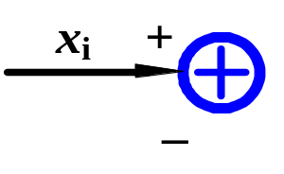
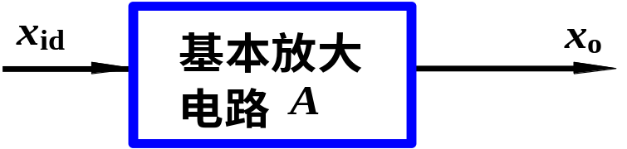
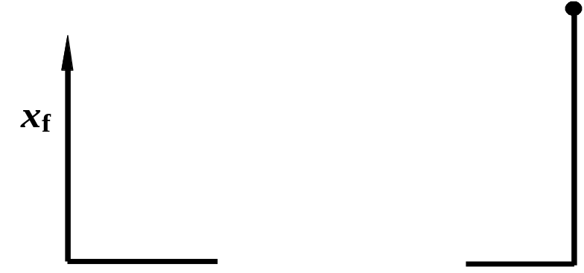

8.2 负反馈放大电路增益的一般表达式
1. 信号的单向化传输
信号在基本放大电路中的反向传输
正向传输：
信号由输入到输出的传输
信号的正向传输
输入
输出
反向传输：
信号由输出到输入的传输
信号在反馈网络中的正向传输
信号的反向传输

Slide 41
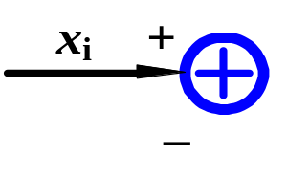
8.2 负反馈放大电路增益的一般表达式
1. 信号的单向化传输
正向传输：
信号由输入到输出的传输
信号的正向传输
输入
输出
反向传输：
信号由输出到输入的传输
信号的反向传输

Slide 42
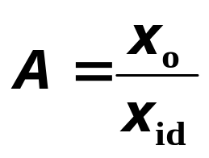








8.2 负反馈放大电路增益的一般表达式
2. 闭环增益的一般表达式
已知
开环增益
反馈系数
闭环增益
因为
所以
即
闭环增益的一般表达式

Slide 43









负反馈放大电路中各种信号量的含义
信号量或信号传递比
反馈组态
电压串联
电流并联
电压并联
电流串联
x_{o}
v_{o}
i_{o}
v_{o}
i_{o}
x_{i}、x_{f}、x_{id}
v_{i}、v_{f}、v_{id}
i_{i}、i_{f}、i_{id}
i_{i}、i_{f}、i_{id}
v_{i}、v_{f}、v_{id}
A=x_{o}/x_{id}
A_{v}=v_{o}/v_{id}
A_{i}=i_{o}/i_{id}
F=x_{f}/x_{o}
F_{v}=v_{f}/v_{o}
F_{i}=i_{f}/i_{o}
A_{f}=x_{o}/x_{i}
A_{vf}=v_{o}/v_{i}
功能
v_{i}控制v_{o}，电压放大
i_{i}控制i_{o}，电流放大
i_{i}控制v_{o}，电流转换为电压
v_{i}控制i_{o}，电压转换为电流

Slide 44











8.2 负反馈放大电路增益的一般表达式
3. 反馈深度讨论
一般情况下，A和F都是频率的函数，当考虑信号频率的影响时，A_{f}、A和F分别用 、 和 表示。
即
称为反馈深度
一般负反馈
深度负反馈
正反馈
自激振荡

Slide 45





8.3.1 提高增益的稳定性
闭环时
只考虑幅值有
对A求导得
即闭环增益相对变化量比开环减小了1+AF
另一方面,在深度负反馈条件下
即闭环增益只取决于反馈网络。当反馈网络由稳定的线性元件组成时，闭环增益将有很高的稳定性。
负反馈的组态不同，稳定的增益不同（A_{vf} 、A_{rf} 、A_{gf} 、A_{if}）

Slide 46


8.3.2 减小非线性失真
闭环时增益减小，线性度变好。
只能减少环内放大电路产生的失真，如果输入波形本身就是失真的，即使引入负反馈，也无济于事。

Slide 47
8.3.3 抑制反馈环内噪声
自学

Slide 48


8.3.4 对输入电阻和输出电阻的影响
1. 对输入电阻的影响
串联负反馈
开环输入电阻 R_{i} = v_{id}/i_{i}
闭环输入电阻 R_{if} = v_{i}/i_{i}
因为 v_{f} = F·x_{o} x_{o} = A·v_{id}
所以 v_{i} = v_{id}+v_{f} = (1+AF ) v_{id}
闭环输入电阻 R_{if}= v_{i}/i_{i}
引入串联负反馈后，输入电阻增加了。

Slide 49


8.3.4 对输入电阻和输出电阻的影响
1. 对输入电阻的影响
并联负反馈
闭环输入电阻
引入并联负反馈后，输入电阻减小了。
注意: 反馈对输入电阻的影响仅限于环内，对环外不产生影响。

Slide 50




8.3.4 对输入电阻和输出电阻的影响
1. 对输入电阻的影响
例如
图中R₁不在环内
但是
当R₁>> 时，反馈对R_{if}几乎没有影响。

Slide 51

8.3.4 对输入电阻和输出电阻的影响
2. 对输出电阻的影响
电压负反馈

Slide 52




8.3.4 对输入电阻和输出电阻的影响
2. 对输出电阻的影响
电压负反馈
闭环输出电阻
忽略反馈网络对i_{t}的分流
而 x_{id}= - x_{f}= - Fv_{t}
所以
引入电压负反馈后，输出电阻减小了。

Slide 53


8.3.4 对输入电阻和输出电阻的影响
2. 对输出电阻的影响
电流负反馈
闭环输出电阻
引入电流负反馈后，输出电阻增大了。
注意: 反馈对输出电阻的影响仅限于环内，对环外不产生影响。

Slide 54
8.3.4 对输入电阻和输出电阻的影响
串联负反馈 ——
增大输入电阻
并联负反馈 ——
减小输入电阻
电压负反馈 ——
减小输出电阻，稳定输出电压
电流负反馈 ——
增大输出电阻，稳定输出电流
特别注意表8.3.1的内容
负反馈对放大电路性能的改善，是以牺牲增益为代价的，且仅对环内的性能产生影响。

Slide 55


例题：分析负反馈对增益及输入输出电阻的影响
方法一：当电路比较简单时，可直接用微变等效电路分析
+V_{CC}
R_{B1}
R_{C}
C₂
C₁
V_{B}
V_{E}
V_{BE}
I_{E}
R_{B2}
R_{E1}
v_{o}
v_{i}
R_{E2}
C_{E}
电工电子教研室
Notes:
backup

Slide 56


无负反馈时：
R_{B1}=100kΩ
R_{B2}=33kΩ
R_{E}=2.4kΩ
R_{E1}=100Ω
R_{C}=5kΩ
R_{L}=5kΩ
β=60
V_{CC}=15V
r_{be}=1.62 kΩ
β=60时, A=-93
β=50时, A=-77
增益变化了17.2％
R_{i}=1.52kΩ
有负反馈时：
β=60时, A_{f} =-19.4
β=50时, A_{f} =-18.6
增益变化了0.4％
R_{if}=5.9kΩ
结论：(1) 输入电阻提高了
(2) 放大倍数减小了，但稳定了，即受晶体管的影响减小
电工电子教研室

Slide 57





方法二：从负反馈电路的闭环放大倍数的公式出发
先计算A和F
计算A_{f}
+V_{CC}
R_{B1}
R_{C}
C₂
F≈- 0.1 / (5//5) =-0.04
C₁
V_{B}
V_{E}
V_{BE}
I_{E}
R_{B2}
R_{E1}
v_{o}
v_{i}
与方法一的计算结果基本相同
R_{E2}
C_{E}
电工电子教研室

Slide 58




方法三：放大倍数的近似计算
与方法一比较：
若(1+β )R_{E1}>> r_{be}，则
在深度负反馈下，两种方法结果一致
电工电子教研室

Slide 59

8.3.5 扩展频带
1. 频率响应的一般表达式
基本放大电路的高频响应
为基本放大电路通带增益
根据闭环增益表达式有
（设反馈网络为纯阻网络）
其中
——闭环通带增益
——闭环上限频率
比开环时增加了
同理可得
——闭环下限频率
比开环时减小了

Slide 60

8.3.5 扩展频带
2. 不同负反馈深度下的频带

Slide 61

8.3.5 扩展频带
3. 增益-带宽积
放大电路的增益-带宽积为常数
闭环增益-带宽积
开环增益-带宽积

Slide 62






8.4 深度负反馈条件下的近似计算
1. 深度负反馈的特点
由于
则
即，深度负反馈条件下，闭环增益只与反馈网络有关
又因为
代入上式
得
（也常写为 x_{f} ≈ x_{i}）
输入量近似等于反馈量
（x_{id} ≈ 0 ）
净输入量近似等于零
由此可得深度负反馈条件下，基本放大电路“两虚”的概念
# 既然深度负反馈条件下，闭环增益只与反馈网络有关，那么是否意味着基本放大电路的增益A已经无关紧要了？
# 如何满足深度负反馈条件？

Slide 63







8.4 深度负反馈条件下的近似计算
1. 深度负反馈的特点
深度负反馈条件下
x_{id}= x_{i} - x_{f} ≈ 0
串联负反馈，输入端电压求和
v_{id}= v_{i} - v_{f} ≈ 0
虚短
虚断
并联负反馈，输入端电流求和
i_{id}= i_{i} - i_{f} ≈ 0
虚断
v_{id}= i_{id} r_{i} ≈ 0
虚短

Slide 64
8.4 深度负反馈条件下的近似计算
2. 分析负反馈放大电路的一般步骤
(1) 找出信号放大通路和反馈通路
(2) 用瞬时极性法判断正、负反馈
(3) 判断交、直流反馈
(4) 判断反馈组态
(5) 标出输入量、输出量及反馈量
(6) 估算深度负反馈条件下电路的 F、A_{f} 、A_{vf} 。
（常常利用虚短和虚断直接列表达式求解）

Slide 65







8.4 深度负反馈条件下的近似计算
3. 举例
设电路满足深度负反馈条件，试写出该电路的闭环电压增益表达式。
解：
电压串联负反馈
根据虚短、虚断
反馈系数
闭环增益
（就是闭环电压增益）
实际上该电路就是第2章介绍的同相比例放大电路，此处结果与第2章所得结果相同

Slide 66





8.4 深度负反馈条件下的近似计算
3. 举例
设电路满足深度负反馈条件，试写出该电路的闭环电压增益表达式。
v_{i}
v_{f}
解：
电压串联负反馈
根据虚短、虚断
闭环电压增益

Slide 67










3. 举例
i_{i}
i_{id}
设电路满足深度负反馈条件，试写出该电路的闭环增益和闭环电压增益表达式。
i_{f}
i_{o}
解：
电流并联负反馈
根据虚短、虚断
i_{R}
闭环增益
又因为
所以闭环电压增益
注意：若i_{o}参考方向不同，将影响闭环增益的结果

Slide 68



3. 举例
参考方向不同时
i_{i}
i_{id}
设电路满足深度负反馈条件，试写出该电路的闭环增益和闭环电压增益表达式。
i_{f}
i_{o}
解：
电流并联负反馈
根据虚短、虚断
i_{R}
闭环增益
又因为
所以闭环电压增益
注意：若i_{o}参考方向不同，将影响闭环增益的结果

Slide 69



例5 …（3）求大环反馈的闭环增益以及对信号源的闭环电压增益；…
解:
（3）电压并联负反馈
根据虚短、虚断
i_{i}
i_{id}
闭环增益
0V
i_{f}

Slide 70







例 5 …（3）求大环反馈的闭环增益以及对信号源的闭环电压增益；…
解:
（3）电压并联负反馈
根据虚短、虚断
将信号源变为电压源
i_{i}
i_{id}
闭环增益
0V
+
i_{f}
v_{s}
-
又因为
所以闭环源电压增益

Slide 71

在深度负反馈条件下：
注：表中的输入、输出电阻均指反馈环中的输入、输出电阻
电工电子教研室

Slide 72


本章小结
1．将电子系统输出回路的电量（电压或电流），以一定的方式送回到输入回路的过程称为反馈
2．电路中常用的负反馈有四种组态：电压串联负反馈，电压并联负反馈，电流串联负反馈和电流并联负反馈。可以通过观察法，输出短路法和瞬时极性法等方法判断电路反馈类型
3．负反馈电路的四种不同组态可以统一用方框图加以表示，其闭环增益的表达式为：
4．负反馈可以全面改善放大电路的性能，包括：提高放大倍数的稳定性，减小非线性失真，抑制噪声，扩展频带，改变输入、输出电阻等
5．在深负反馈条件下，可用 或“虚短” “虚断”法估算电路的闭环增益
电工电子教研室

